Slide 1
Part 3. 제대로 된 파이썬 앱 만들기
7장. 2개의 다른 게임
공이 한 쪽 벽에 충돌하면 멈추기
게임의 아이템을 저장하기 위해 유용한 리스트
리스트의 유지/ 참조하는 방법
반복문을 한 번 사용해 많은 벽돌 추가하는 방법
공, 배트, 테이블 클래스를 유연하게 하는 방법 학습

Slide 2
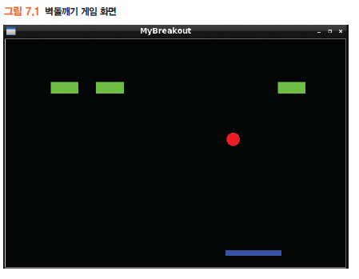
7.1 벽돌깨기 게임
MyBreakout
  벽돌깨기 게임의 목표는 공으로 벽돌더미를 무너뜨리기
  플레이어는 배트로 공을 다시 쳐낼 수 있음
  공이 배트 없는 공간(윈도우 하단)으로 떨어지면 게임 끝

Slide 3
7.1 벽돌깨기 게임
게임 원리
  Bat 공장에서 배트를 주문해 화면의 하단에 위치
  Ball 공장으로부터 공 주문
  이 모든 것은 Table 공장에서 주문한 table에 위치
  부숴야 하는 상단의 벽돌은 단순히 Bat 공장에서 주문
    고정되어 있으니 제어를 추가할 필요 없음
    공과의 충돌을 감지한 후 벽돌 파괴
  P.267~268 코드 참조

Slide 4
7.2 인베이더 게임
MyInvaders
  인베이더 게임
    지구에 착륙하려는 외계인의 침공을 물리치는 게임
  탱크는 수직으로 미사일 발사
    하늘에서 내려오는 외계인의 우주선 함대 저격
  탱크는 배트로, 미사일은 타원형의 공으로 표현
  외계인의 우주선 함대는 다수의 배트 인스턴스
  이전 게임과의 차이는 이번엔 다수의 배트가 움직임
  탱크에서 미사일을 쏜 다음
    다음 미사일은 보이지 않아야
  P.270~273 예제 참조

Slide 5
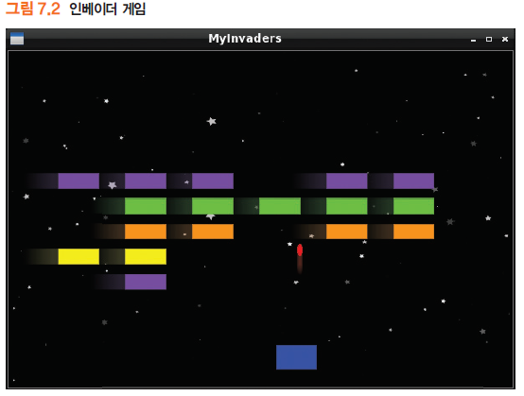
7.2 인베이더 게임
간단히 구현한 MyInvaders 게임 화면

